Slide 1
西北太平洋熱帶氣旋對大尺度環境場的影響
報告人：魏士偉
2010/11/16
參考文獻：
Sobel, A. H. and S. J. Camargo, 2005：Influence of Western North Pacific
Tropical Cyclones on Their Large-Scale Environment. Jour. of Atm. Sci.,
62,3396~3407

Slide 2
大綱
簡介
資料來源與研究方法
結果
討論
結論

Slide 3
簡介
本文透過簡單的統計方法來釐清熱帶氣旋對於西北太平洋這個海域大尺度環境場的影響。
由於赤道西風對於聖嬰事件的發展有一定影響，並且在一些前人研究當中指出，赤道西風與赤道兩側生成的熱帶氣旋相關(Keen,1982; Lander,1990;Harrison and Giese,1991; Ferreira et al.,1996)。

Slide 4
簡介
作者們於本篇文章中提出一些例證來支持熱帶氣旋對於ENSO暖事件的維持與增強扮演了激發的角色。
本研究透過將氣候變數與西北太平洋海域的ACE(accumulated cyclone energy)進行延遲回歸分析來得知熱帶氣旋的訊號。

Slide 5
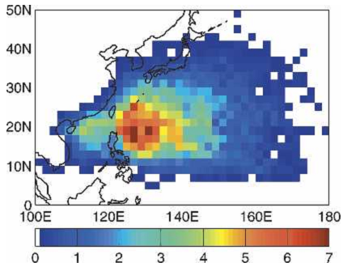
資料來源與研究方法
ACE，Accumulated cyclone energy
於JTWC 1950~2002資料庫當中選取西北太平洋海域達到熱帶風暴等級甚至更強的熱帶氣旋進行計算。
每六小時一筆的地面最大陣風的平方和
單位： m^2/s^2
1950~2002年平均ACE(10³ m²/s²)

Slide 6
資料來源與研究方法
1950~2002 ACE週平均時間序列
將每年的週平均值總合後取三週的滑動平均
ACE氣候平均(每周)
ACE週平均(每周)
ACE氣候平均(每周)
`
ACE差異量時間序列

Slide 7
資料來源與研究方法
迴歸分析使用的大尺度環境場資料如下
Reynolds SST(每周)，自1981年11月
NOAA OLR(每周平均)，自1979年
NCEP-NCAR 再分析資料，自1950年
計算迴歸分析所需差異量，除了OLR是與1979~2000氣候平均值來計算外，其他資料都是與1971~2000之氣候平均值相減所得。

Slide 8
結果
以下呈現許多參數與ACE的延遲回歸分析(lag regression)的結果，正值表示ACE領先對應的參數場。
主要分兩部分討論
熱帶氣旋時間尺度的訊號
訊號代表著熱帶氣旋活動對於大尺度環境場立即的影響。
較長時間尺度的訊號
主要與ENSO相關，一部份則與MJO相關。

Slide 9
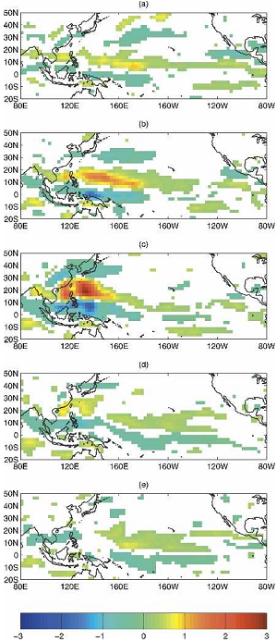
結果 — Signals on the TC time scale
Week -2
Relative Vorticity(s⁻¹) at 850hPa
Week-2正渦度最大值略呈西北東南走向，於此南北兩側各有一微弱的負渦度。
Week0正渦度最大值出現在更西北的位置(20N130E)負渦度亦有增強位置也比較偏北。
Week+2於0出現的正負渦度極值都明顯的下降幾近消失不過仍有負值殘留在菲律賓附近。
Week -1
Week 0
可從圖中明顯看出熱帶氣旋在西北太平洋海域移動的訊號，而在week+2殘留下來橫跨赤道的正負值持續時間較長，應該主要是ENSO的訊號。
Week+1
Week+2

Slide 10
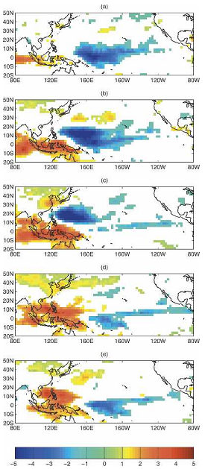
結果 — Signals on the TC time scale
Week -2
OLR(W m⁻²)
分布情況類似相對渦度，不過OLR的正值出現在相對渦度的負值，反之亦然。
並且隨著週數改變正負極值出現的區域也與相對渦度有類似的變化。
伴隨在負值區西南側的正值區隨著負值區的減弱，開始增強並向北移動。
Week -1
Week 0
在week+2圖裡換日線東側的負值，由於時間尺度較短，可能是MJO或者Kelvin wave的訊號。
Week+1
Week+2

Slide 11
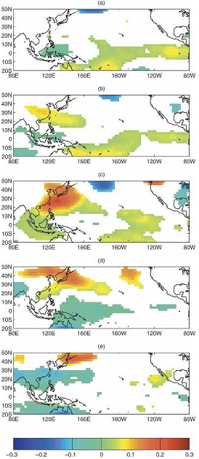
結果 — Signals on the TC time scale
Week -2
Atmospheric Temperature at 500 hPa
Week-1與week-2有類似的分布，不過額外有正值出現在台灣上空自160E延伸至大陸內陸。
自Week-1到Week0正值訊號的移動就如同典型的熱帶氣旋移動路徑。
Week+1正值區更往北移動並且減弱在赤道附近則有負值區域的出現。
Week+2的負值在赤道南北兩側呈現鏡像相對。
Week -1
Week 0
Week0中的正值中心比相對渦度及OLR還要更偏北些。Week+2裡北側的負值區可能與下一張圖裡SST的負偏差有所相關。
Week+1
Week+2

Slide 12
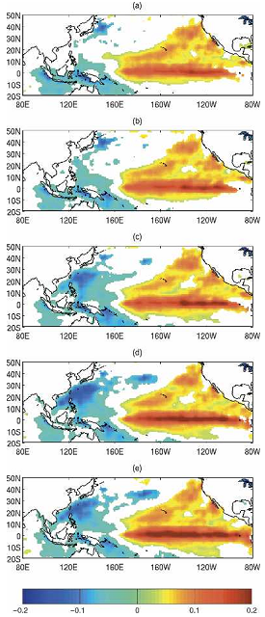
結果 — Signals on the TC time scale
Week -2
SST
很明顯從圖中可以看見聖嬰現象的海溫分佈特徵。
從此處得知不僅僅是ENSO與ACE有很大的相關，ENSO對於ACE也有很強的影響。
Week -1
Week 0
Week+1
Week+2

Slide 13
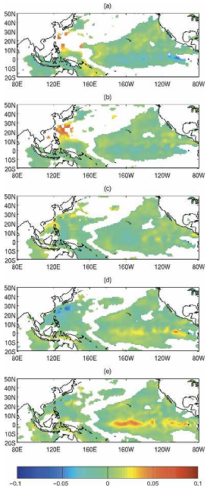
結果 — Signals on the TC time scale
Week -2
左圖為上頁圖剪去其平均的結果。
從week0的結果中發現SST的變化較前人研究來得低，作者們認為這可能是因為小尺度的訊號在Reynolds SST的資料中被低估的緣故。
另外在換日線附近海域SST隨時間變高，這個暖偏差作者們猜測是由於與熱帶氣旋相關的赤道西風帶來的影響。
Week -1
Week 0
Week+1
Week+2

Slide 14
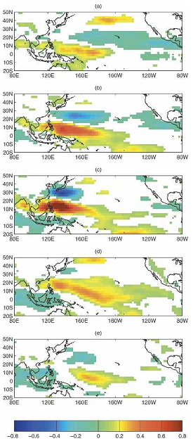
結果 — Signals on the TC time scale
Week -2
Surface zonal wind (m s⁻¹)
於Week-2正負偏差的分布情況與相對渦度類似。
到了Week-1與0赤道附近的正值向西北移動，北邊的正值減弱幾近消失，南邊有新的負值出現在印尼與印度洋海域。
Week+1時北側的東風偏差量幾乎消失，而西風偏差量範圍向東延伸。
Week+2西風偏差量停留在換日線附近。
Week -1
Week 0
再分析資料中熱帶區域風場主要受到數值模式使用的同化方法影響，對此作者們也使用了ECMWF作業用風場資料進行分析，結果並無太大差異。
Week+1
Week+2

Slide 15
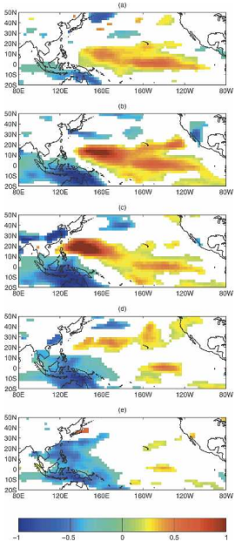
結果 — Signals on the TC time scale
Week -2
Column water vapor(mm)
在Week-2與OLR的分佈大致上類似，這個分佈自week-1~0往西北移動，到+1之後逐漸消散。
乾偏差仍然存在並有往東北移動的情況，覆蓋了大部分熱帶氣旋生成的海域。
在Week-2的乾偏差分佈可視為較長時間尺度的ACE與ENSO的相關，但是在Week+2還包含了短期的熱帶氣旋影響。
Week -1
Week 0
Week+1
Week+2

Slide 16
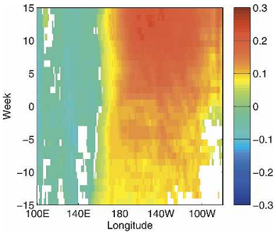
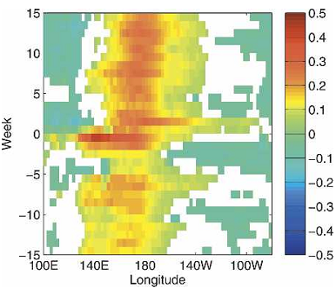
結果 -- Signals at longer time scales
SST
Zonal wind
兩者都在week0附近有較大的增幅，而Zonal wind有出現類似季內震盪的情況。

Slide 17
結果 -- Signals at longer time scales
從圖中可以印證聖嬰現象最旺盛的時候多發生在北半球冬季，即在熱帶氣旋活動最旺盛的夏秋兩季過後不久。
另外，在week0附近很大的增幅可以視為熱帶氣旋對於SST以及Zonal wind立即的影響。
而SST暖化向右傳遞的速度與Hendon等人在1998年推估Kelvin wave的速度2.3m/s大致相符。

Slide 18
結果 -- Signals at longer time scales
Zonal wind季內震盪的情況作者們猜想是與MJO有關係。
為了印證這個推論，作者們使用了RMM2這個參數與ACE作回歸分析，得到相關係數0.14，但是顯著性超過95%。另外ACE與Niño-3.4的參數分析結果與RMM2雷同。
另外如果將平均的時間拉長，ACE與Niño-3.4的相關係數則可以達到0.7。

Slide 19
討論— effects of TC on future TC genesis
由於ACE的增強造成SST降低會減少熱帶氣旋生成的可能性。另外在week+1及+2，較乾的大氣與增加的OLR也代表了熱帶氣旋生成可能性的下降。
過去有前人研究指出熱帶氣旋對於下一個氣旋生成有正回饋的作用，不過本研究卻也發現了熱帶氣旋會影響大尺度環境場不利於下一個氣旋的生成。

Slide 20
討論— The TC effects on ENSO
從文中的統計資訊並無法明確的定義TC與ENSO間的關連，於是作者們提出了以下的假設：
熱帶氣旋對於ENSO事件扮演了激發的角色
在聖嬰年極值出現的前一個颱風季會有一個強且生命期長的熱帶氣旋存在，會造成赤道地區的西風偏量進而增暖了中太平洋海域。
TC
SST ↑
eq

Slide 21
討論— The TC effects on ENSO
假設的第一部份：在ENSO極大期前有一熱帶氣旋存在
由於ENSO事件的時間尺度長於熱帶氣旋，因此必須假定ENSO對TC的影響是同時間發生的，不過這影響究竟是如何目前沒有個定論。
假設第二部分：TC影響ENSO
TC是否真的造成了赤道西風，如果有，赤道西風的影響又是如何存在得夠久，以對ENSO造成實質上的貢獻。
雖然還未能解決這些問題，不過作者們指出從迴歸分析的結果中的確能看到熱帶氣旋對於ENSO扮演了一定的角色。

Slide 22
結論
從文中的迴歸分析結果中可以看到ENSO及MJO對ACE的影響，在熱帶氣旋的時間尺度下亦能看到熱帶氣旋對環境造成即時的影響。
熱帶氣旋會帶來旋生海域SST的下降，這個影響對於後續氣旋的生成帶來了負回饋，降低了氣旋生成的可能性。
熱帶氣旋亦會造成赤道西風的生成，進而升高中太平洋的海溫，對於聖嬰現象的發展有著正貢獻，不過在TC與ENSO之間或許有著相互的正貢獻。

Slide 23
謝謝大家

Slide 24
熱帶氣旋通常是使用個案研究或合成分析進行探討，不過本文採用的方式是比較適合用來研究氣候系統的現象。

Slide 25
資料來源與研究方法
在計算顯著性時由於ACE的時間尺度較短因此自由度都由ACE的採樣大小來決定。
為了檢定計算所得之顯著性，作者們另外使用了SST進行測試。透過其測試作者們認為文中使用的方式是合適的。

